Slide 1
Лекция 2
Знакомство с платформой .NET. Фреймворк ASP.NET Core

Slide 2

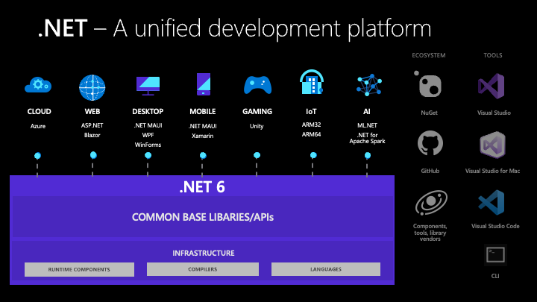
Что такое .NET?
.NET - это фреймворк для разработки приложений.

Slide 3
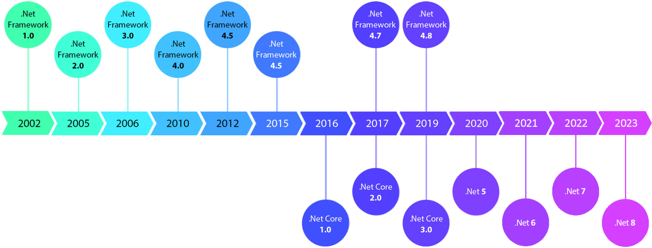
История .NET

Slide 4
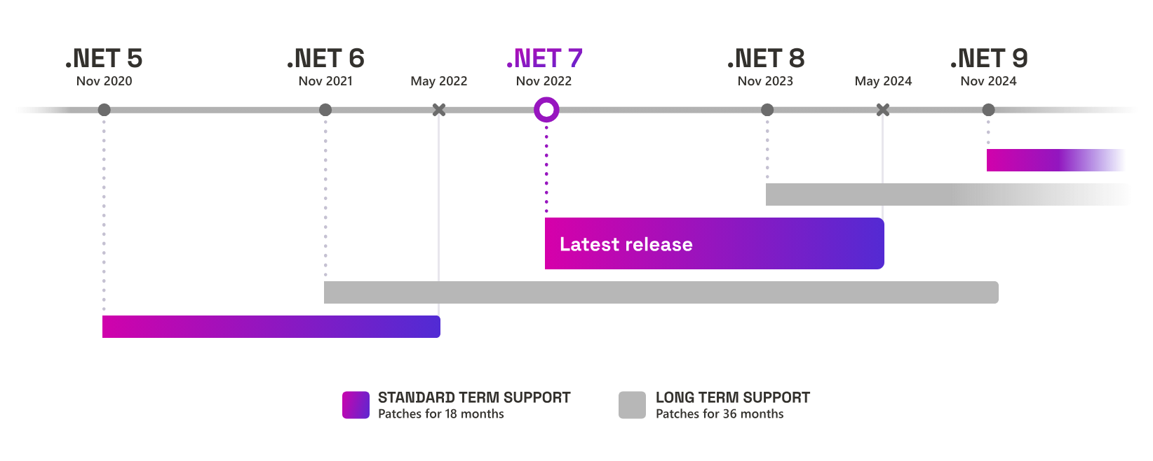
Релизный цикл

Slide 5
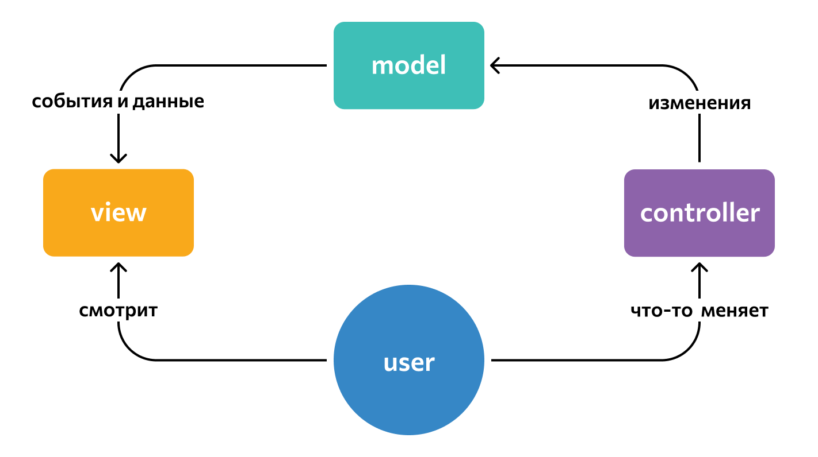
Модель MVC

Slide 6
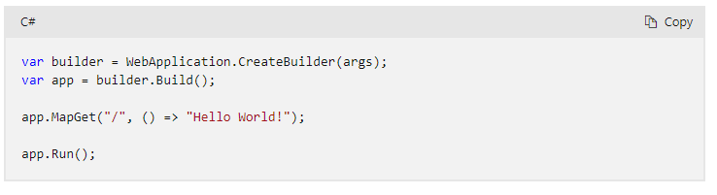

Minimal API
Minimal API - новый подход к написанию API в платформе .NET.
Позволяет проектировать приложения быстрее, а также работает быстрее на 30% чем контроллеры

Slide 7

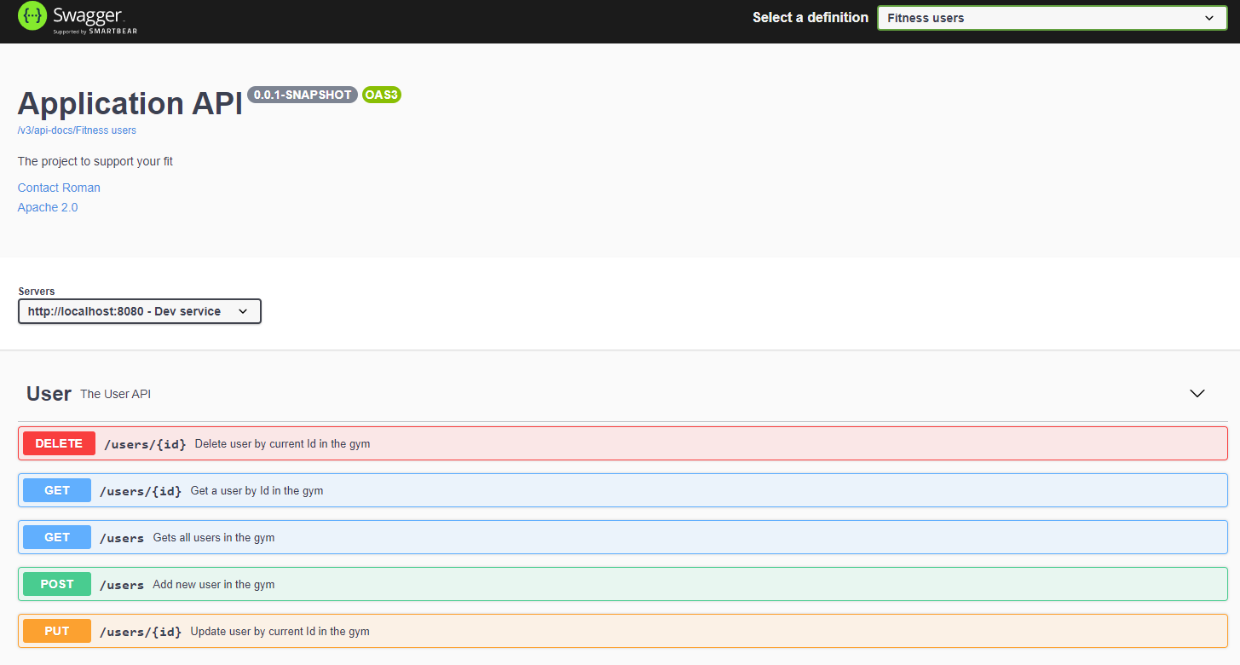
Swagger

Slide 8


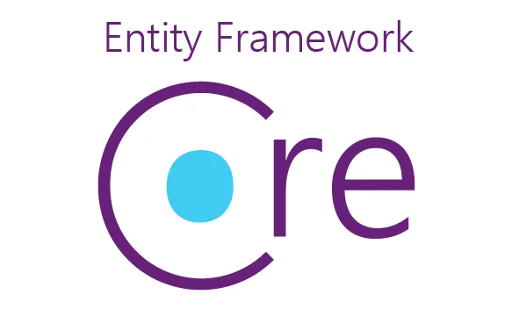
Работа с БД. EF Core

Slide 9
Резюме
Пройденные чекпоинты:
Познакомились с .NET
Познакомились с ASP.NET и подходами к написанию приложений
Познакомились со Swagger
Познакомились с тем как работать с БД средствами EF Core

